Slide 1
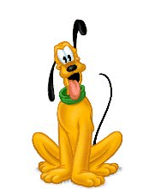
Polisílabos simples
Divide las palabras según la cantidad de silabas que tengan.

Slide 2
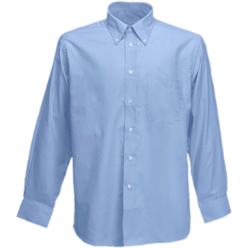
CAMISA
CA
MI
SA

Slide 3
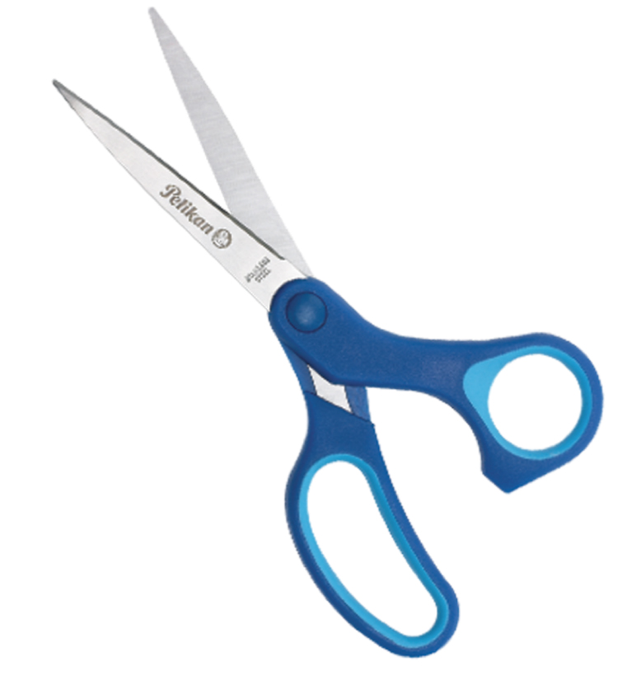
TIJERAS
TI
JE
RA

Slide 4
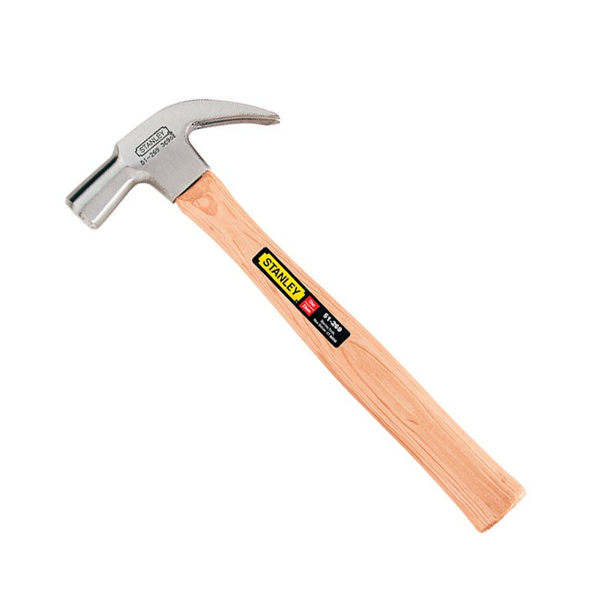
MARTILLO
MAR
TI
LLO

Slide 5
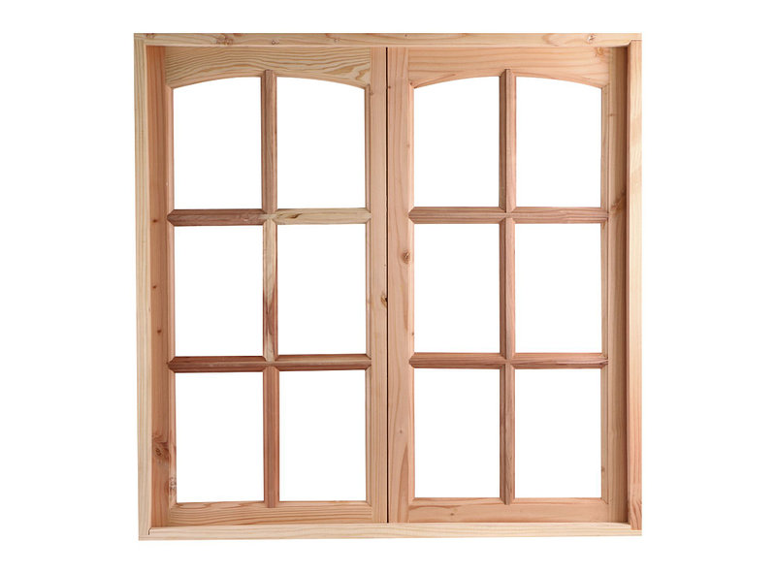
VENTANA
VEN
TA
NA

Slide 6
PALOMITA
PA
LO
MI
TA

Slide 7
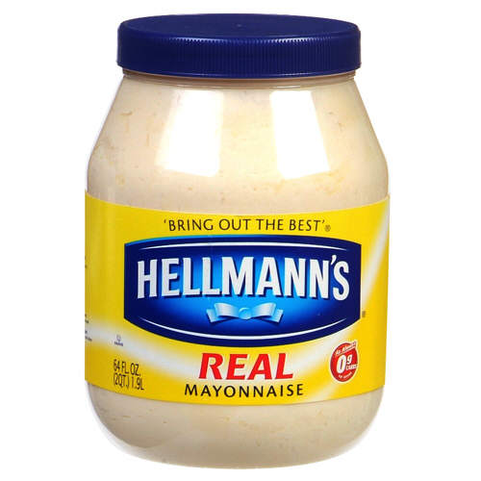
MAYONESA
MA
YO
NE
SA

Slide 8
CAPERUCITA
CA
PE
RU
CI
TA

Slide 9
LAVADORA
LA
VA
DO
RA

Slide 10
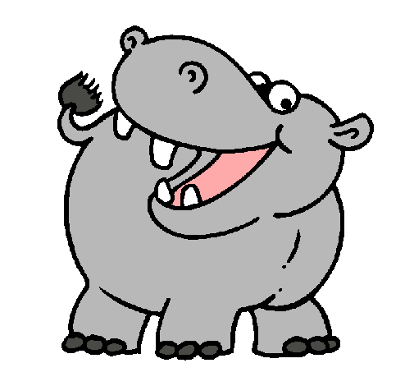
HIPOPOTAMO
HI
PO
PO
TA
MO

